Slide 1

TRƯỜNG ĐẠI HỌC TRÀ VINH
THỰC TẬP ĐỒ ÁN CƠ SỞ NGÀNH
ĐỀ TÀI: NGHIÊN CỨU API VÀ NODEJS ĐỂ XÂY DỰNG WEBSITE QUẢN LÝ CỬA HÀNG THIẾT BỊ ĐIỆN TỬ
Giáo viên hướng dẫn: ThS. Phạm Thị Trúc Mai
Sinh viên thực hiện: Nguyễn Minh Hải Đăng
Lớp: DA21TTA
MSSV: 110121181
20XX
Trà Vinh, ngày 14 tháng 1 năm 2024

Slide 2
NỘI DUNG
CHƯƠNG 1: TỔNG QUAN
01
CHƯƠNG 2: NGHIÊN CỨU LÝ THUYẾT
02
CHƯƠNG 3: HIỆN THỰC HÓA NGHIÊN CỨU
03
CHƯƠNG 4: KẾT QUẢ NGHIÊN CỨU
04
CHƯƠNG 5: KẾT LUẬN VÀ HƯỚNG PHÁT TRIỂN
05

Slide 3

CHƯƠNG 1: TỔNG QUAN
Thị trường thương mại điện tử là một thị trường phát triển ngày càng mạnh mẽ và đang trở thành một phần quan trọng trong hệ thống kinh doanh hiện nay. Đồng thời tạo ra một website bán hàng hiệu quả không những là nơi quảng cáo và trưng bày sản phẩm mà còn là một cửa hàng giao dịch trực tuyến, giúp người tiêu dùng tiếp cận đến sản phẩm nhanh chóng và tiện lợi.
Dự án này tập trung vào việc tạo và phát triển một website thương mại điện tử sử dụng Node.js cho phần server; HTML cho giao diện người dùng và RESTFul API để tạo trang những tính năng tương tác với người dùng. Sự kết hợp này không chỉ cung cấp một cơ sở hạ tầng mạnh mẽ và linh hoạt, mà còn tạo ra một giao diện người dùng đáng chú ý với trải nghiệm mua sắm trực tuyến thú vị và thuận tiện.

Slide 4

CHƯƠNG 2: NGHIÊN CỨU LÝ THUYẾT
2.1 Giới thiệu về ngôn ngữ HTML và CSS
2.1.1 Giới thiệu về HTML
HTML, viết tắt của HyperText Markup Language, là một ngôn ngữ đánh dấu sử dụng để xây dựng và cấu trúc trang web. HTML là một phần quan trọng của bất kỳ trang web nào trên Internet và đóng vai trò quan trọng trong việc định nghĩa cấu trúc và nội dung của trang web.
HTML (HyperText Markup Language) và CSS (Cascading Style Sheets) thường được kết hợp để điều chỉnh giao diện của web, cùng với Javascript để thêm tính năng tương tác động cho trang web cùng nhau tạo ra trải nghiệm web tốt hơn.

Slide 5
CHƯƠNG 2: NGHIÊN CỨU LÝ THUYẾT
2.1 Giới thiệu về ngôn ngữ HTML và CSS
2.1.1 Giới thiệu về CSS
CSS là viết tắt của Cascading Style Sheets, một ngôn ngữ thiết kế đơn giản, xử lý một phần giao diện của trang web. CSS mô tả cách các phần tử HTML hiển thị trên màn hình và các phương tiện khác.
Sử dụng CSS, chúng ta có thể kiểm soát màu chữ, cỡ chữ, kiểu chữ, khoảng cách giữa các đoạn văn bản, kích thước của các thành phần trên trang web, màu nền, thiết kế bố cục và cách trang web hiển thị trên những màn hình có kích thước khác nhau cũng như hàng loạt hiệu ứng khác.
Bố cục CSS thường chủ yếu dựa vào hình hộp và mỗi hộp đều chiếm những khoảng trống trên trang web các thuộc tính như:
Padding: Gồm không gian xung quanh nội dung (ví dụ: xung quanh đoạn văn bản).
Border: Là đường liền nằm ngay bên ngoài phần đệm.
Margin: Là khoảng cách xung quanh bên ngoài của phần tử.

Slide 6

CHƯƠNG 2: NGHIÊN CỨU LÝ THUYẾT
2.2 Giới thiệu về ngôn ngữ NodeJS và JavaScript
2.2.1 Giới thiệu về NodeJS
NodeJS là một môi trường thực thi mã JavaScript nằm ở phía máy chủ, cho phép chạy mã JavaScript không chỉ trên trình duyệt mà còn trên máy chủ. Được xây dựng dựa trên JavaScript Engine của Google Chrome (V8 JavaScript Engine), NodeJS là một công cụ mạnh mẽ cho việc phát triển ứng dụng web và các ứng dụng máy chủ hiệu quả.
NodeJS thường được sử dụng để xây dựng các ứng dụng web thời gian thực như ứng dụng chat, trò chơi trực tuyến, ứng dụng IoT (Internet of Things), API, và các ứng dụng mạng phức tạp khác. Sức mạnh của nó nằm ở khả năng xử lý đa nhiệm và đáp ứng yêu cầu một cách nhanh chóng và linh hoạt.

Slide 7

CHƯƠNG 2: NGHIÊN CỨU LÝ THUYẾT
2.2 Giới thiệu về ngôn ngữ API và MySQL
2.2.2 Giới thiệu về MySQL
MySQL là một hệ quản trị cơ sở dữ liệu (Hệ quản trị cơ sở dữ liệu quan hệ - RDBMS) mã nguồn mở phổ biến được sử dụng rộng rãi trên toàn thế giới. Được phát triển và duy trì bởi Oracle Corporation, MySQL cung cấp một hệ thống quản lý cơ sở dữ liệu mạnh mẽ, ổn định và linh hoạt. MySQL là một trong số các phần mềm RDBMS. RDBMS và MySQL thường được cho là một vì độ phổ biến quá lớn của MySQL. Các ứng dụng web lớn nhất như Facebook, Twitter, YouTube, Google, và Yahoo! đều dùng MySQL cho mục đích lưu trữ dữ liệu.

Slide 8
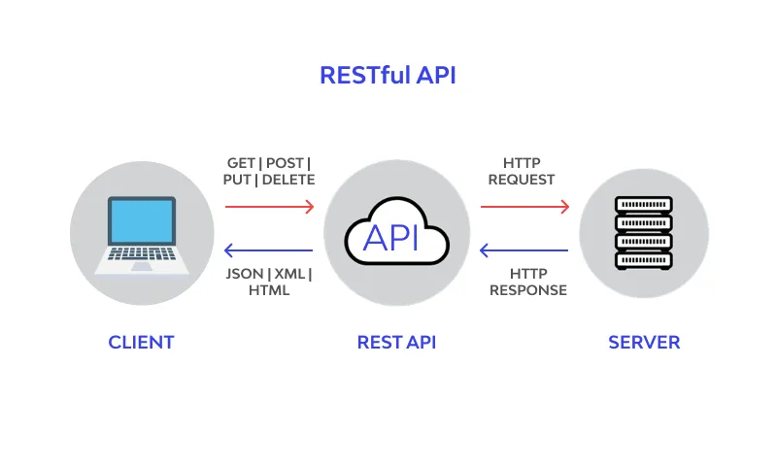
CHƯƠNG 2: NGHIÊN CỨU LÝ THUYẾT
2.3 Giới thiệu về ngôn ngữ API và MySQL
2.3.1 Giới thiệu về API
API (Application Programming Interface) là một cách thức cho phép các ứng dụng hoặc phần mềm khác tương tác với nhau. Nó cung cấp một bộ các quy tắc, giao thức và công cụ để cho phép các phần mềm khác nhau giao tiếp và trao đổi dữ liệu với nhau. API có thể được sử dụng để truy cập các dịch vụ, chia sẻ dữ liệu giữa các ứng dụng, và thực hiện các chức năng cụ thể. REST (Representational State Transfer) là một kiến trúc phần mềm để xây dựng các dịch vụ web dựa trên các giao thức web chuẩn như HTTP. RESTful API sử dụng các nguyên tắc của REST để thiết kế và triển khai các API, cho phép các ứng dụng giao tiếp với nhau một cách đơn giản, linh hoạt và hiệu quả.

Slide 9
CHƯƠNG 2: NGHIÊN CỨU LÝ THUYẾT
2.3 Giới thiệu về ngôn ngữ NodeJS và JavaScript
2.2.2 Giới thiệu về JavaScript
JS (JavaScript) là một ngôn ngữ lập trình đa dụng, thường được sử dụng trong việc phát triển ứng dụng web. Được tạo ra ban đầu để làm cho trang web trở nên tương tác hơn và động hơn, JS đã phát triển thành một trong những ngôn ngữ phổ biến nhất trên thế giới và được sử dụng trong nhiều môi trường khác nhau.
Công dụng của JS là để tương tác với website (front-end), giao tiếp với người dùng, Xử lý dữ liệu, Animation và hiệu ứng, sử dụng thông qua NodeJS để xây dựng ứng dụng back-end.

Slide 10
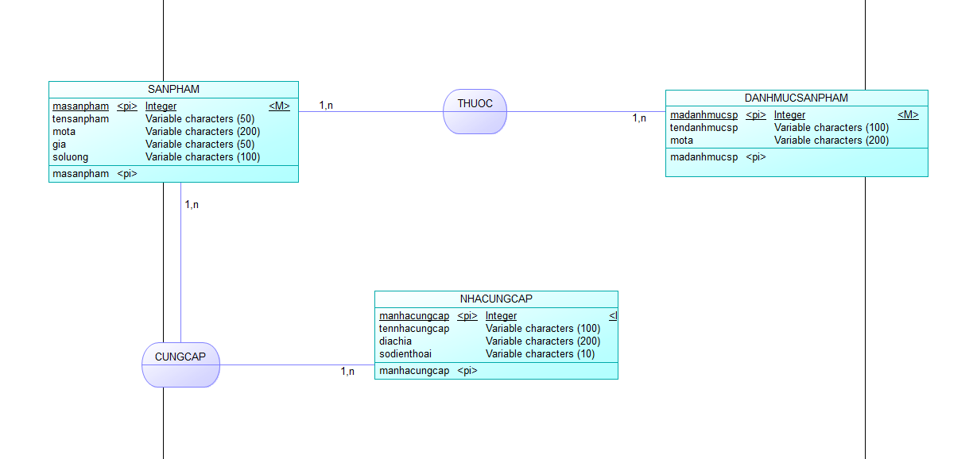
CHƯƠNG 3: HIỆN THỰC HÓA NGHIÊN CỨU
3.1 Phân tích và thiết kế dữ liệu cho website

Slide 11
CHƯƠNG 3: HIỆN THỰC HÓA NGHIÊN CỨU
Bảng mô tả thực thể Sản phẩm
Tên tắt thuộc tính | Diễn giải | Loại giá trị | Kiểu dữ liệu | Miền giá trị | Chiều dài | Ghi chú
masanpham | Mã sản phẩm | Bắt buộc | Nvarchar | Khóa chính | 255
tensanpham | Tên sản phẩm |  | Nvarchar |  | 255
mota | Mô tả |  | Text |  | 255
gia | Giá |  | Decimal |  | (10,2)
soluong | Số lượng |  | Int

Slide 12
CHƯƠNG 3: HIỆN THỰC HÓA NGHIÊN CỨU
Bảng mô tả thực thể Nhà cung cấp
Tên tắt thuộc tính | Diễn giải | Loại giá trị | Kiểu dữ liệu | Miền giá trị | Chiều dài | Ghi chú
manhacungcap | Mã nhà cung cấp | Bắt buộc | Int | Khóa chính
tennhacungcap | Tên nhà cung cấp |  | Varchar |  | 255
diachi | Địa chỉ |  | Varchar |  | 255
sodienthoai | Số điện thoại |  | Varchar |  | 255

Slide 13
CHƯƠNG 3: HIỆN THỰC HÓA NGHIÊN CỨU
Bảng mô tả thực thể Danh mục sản phẩm
Tên tắt thuộc tính | Diễn giải | Loại giá trị | Kiểu giá trị | Miền giá trị | Chiều dài | Ghi chú
madanhmucsp | Mã danh mục sản phẩm | Bắt buộc | Int | Khóa chính
tendanhmucsp | Tên danh mục sản phẩm |  | Varchar |  | 255
mota | Mô tả |  | Text

Slide 14
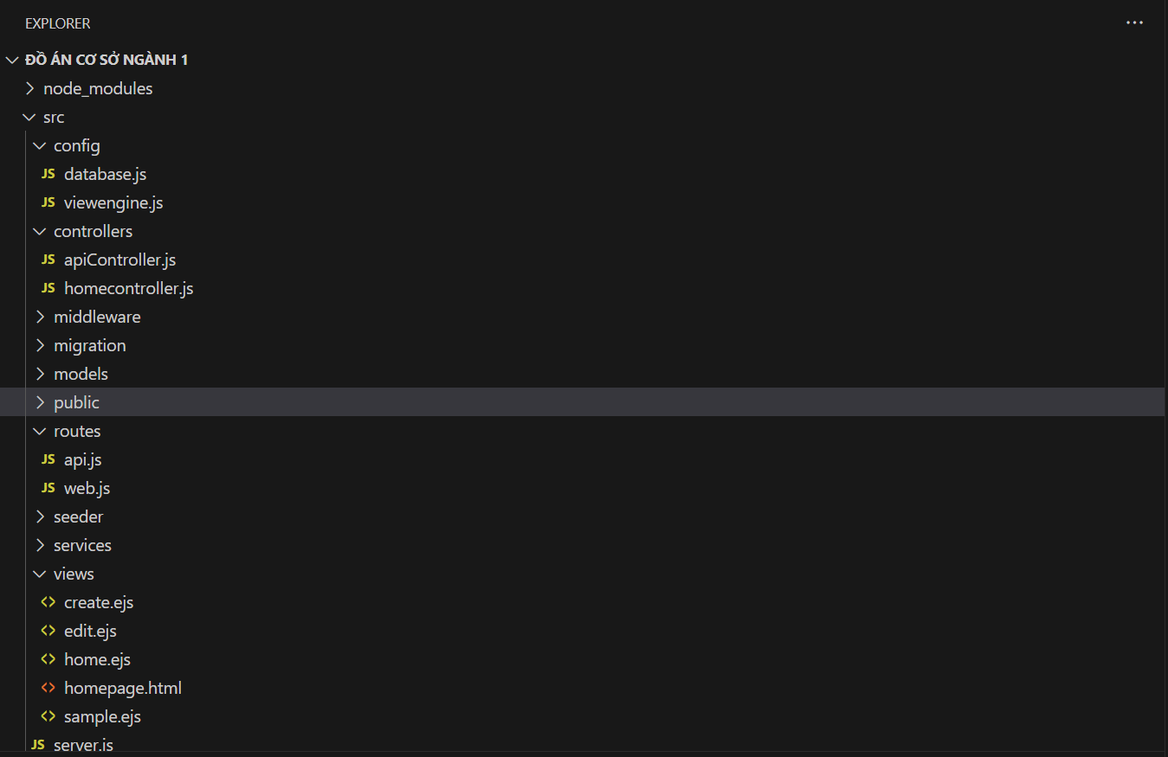
CHƯƠNG 3: HIỆN THỰC HÓA NGHIÊN CỨU
3.2. Tạo và thiết kế tổ chức các thư mục cho trang quản trị

Slide 15
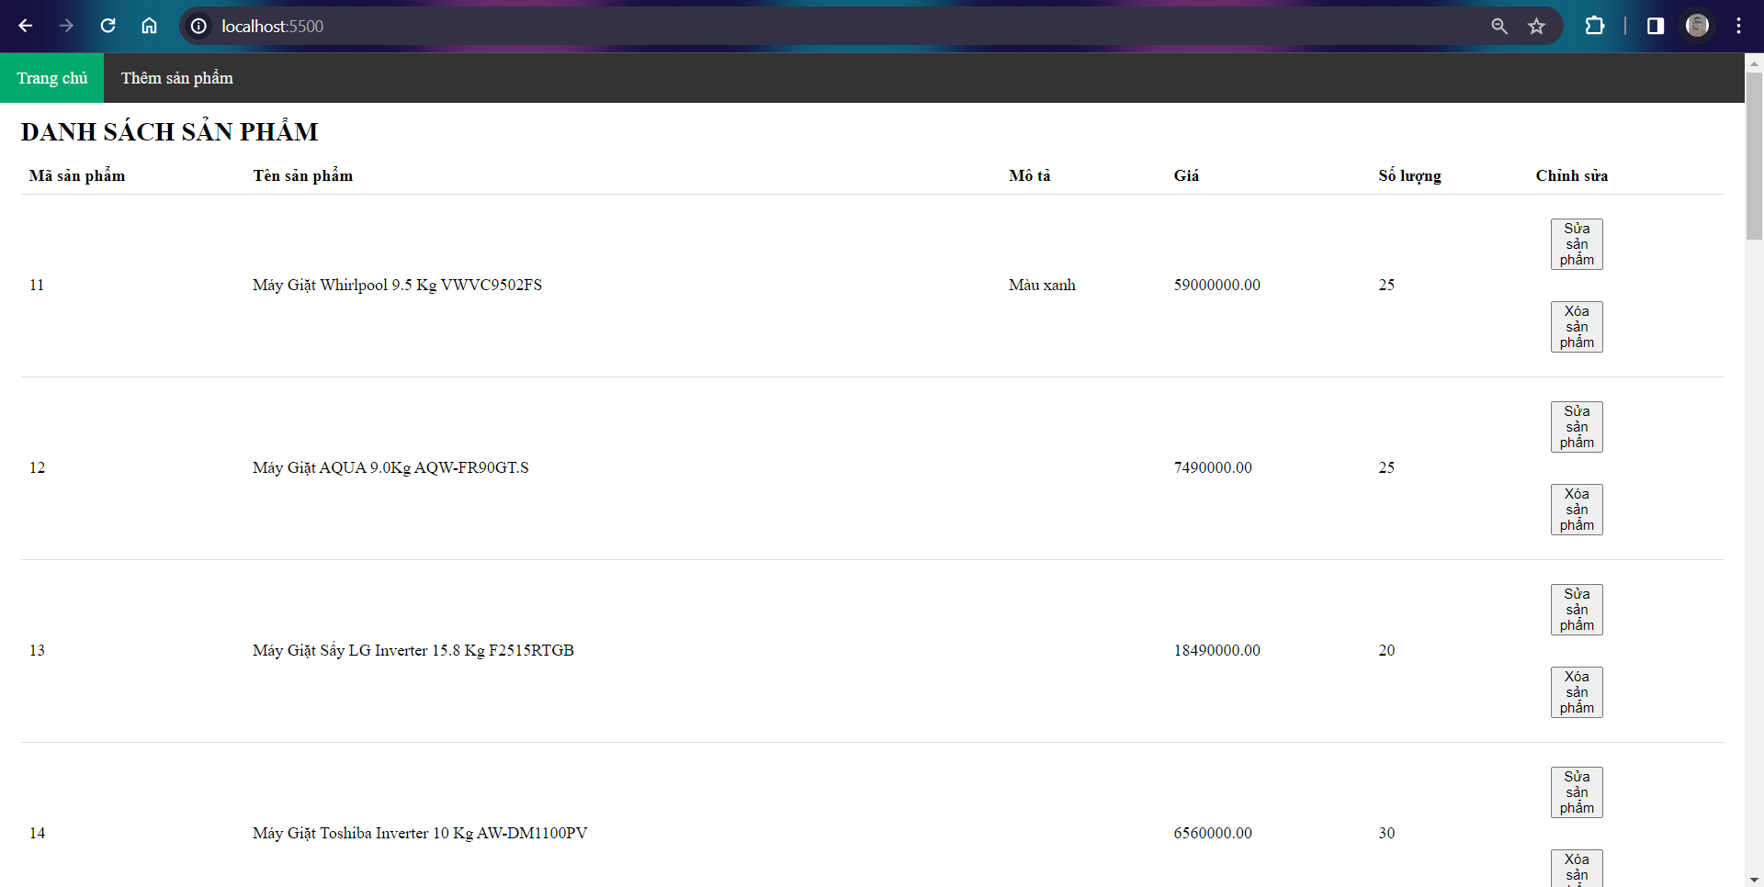
CHƯƠNG 3: HIỆN THỰC HÓA NGHIÊN CỨU
3.3 Thiết kế trang quản trị cho website

Slide 16
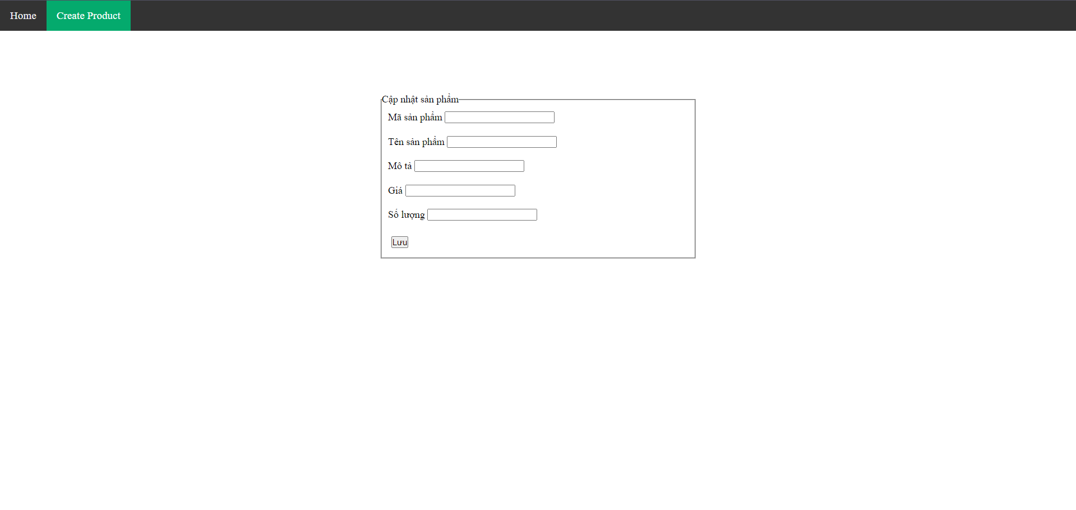
CHƯƠNG 3: HIỆN THỰC HÓA NGHIÊN CỨU
3.3 Thiết kế trang quản trị cho website
Giao diện thêm thông tin sản phẩm

Slide 17
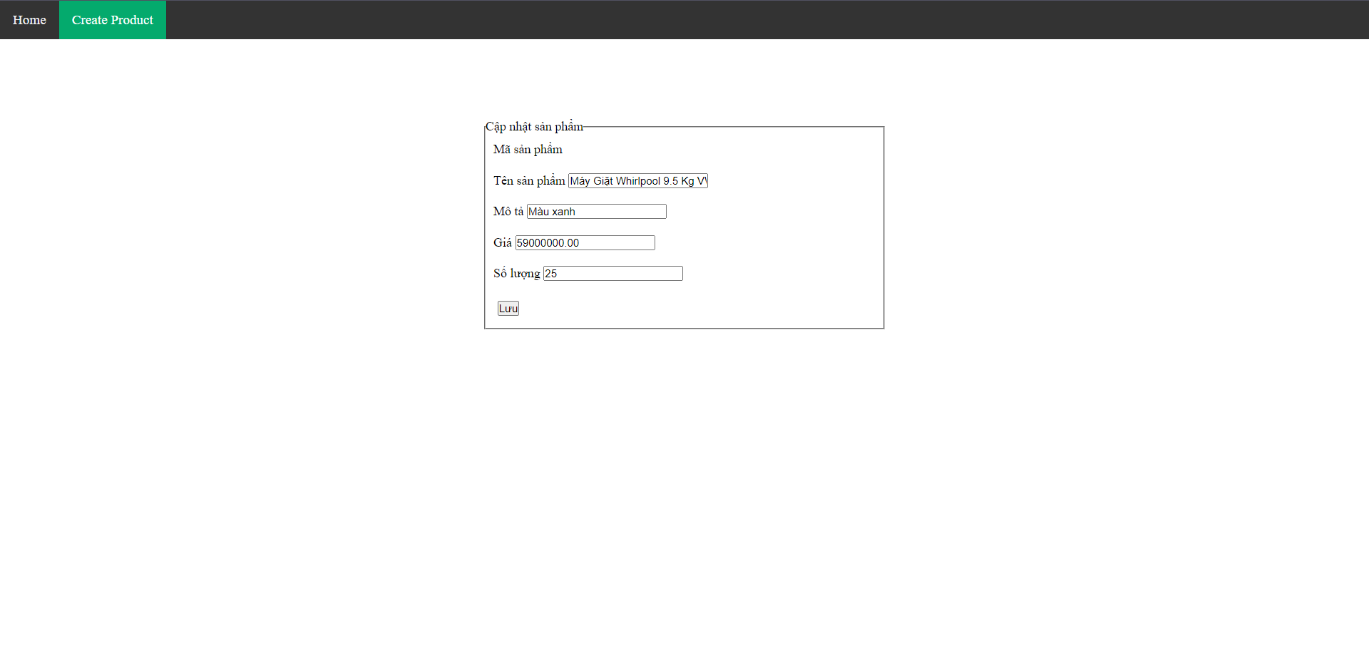
CHƯƠNG 3: HIỆN THỰC HÓA NGHIÊN CỨU
3.3 Thiết kế trang quản trị cho website
Giao diện chỉnh sửa thông tin sản phẩm

Slide 18
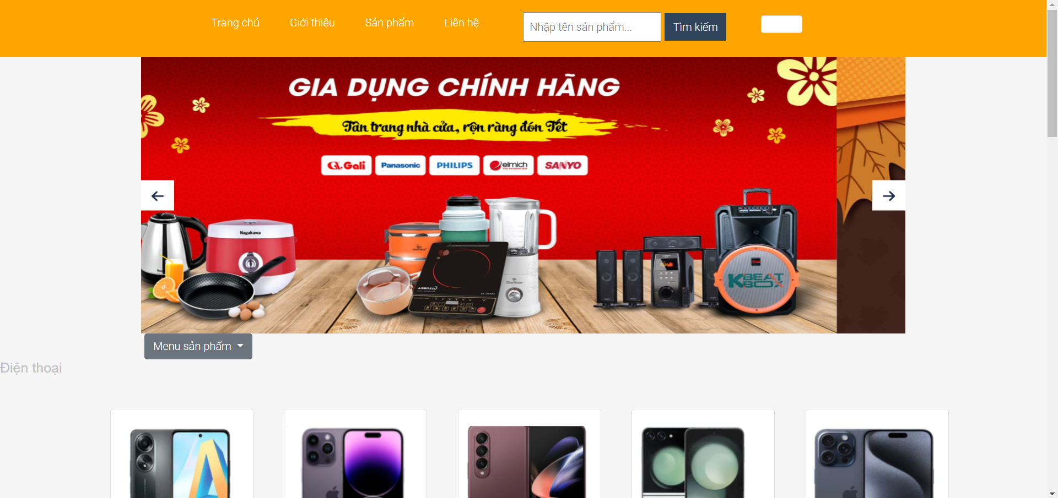
CHƯƠNG 3: HIỆN THỰC HÓA NGHIÊN CỨU
3.3 Thiết kế trang quản trị cho website
Giao diện cho người dùng

Slide 19
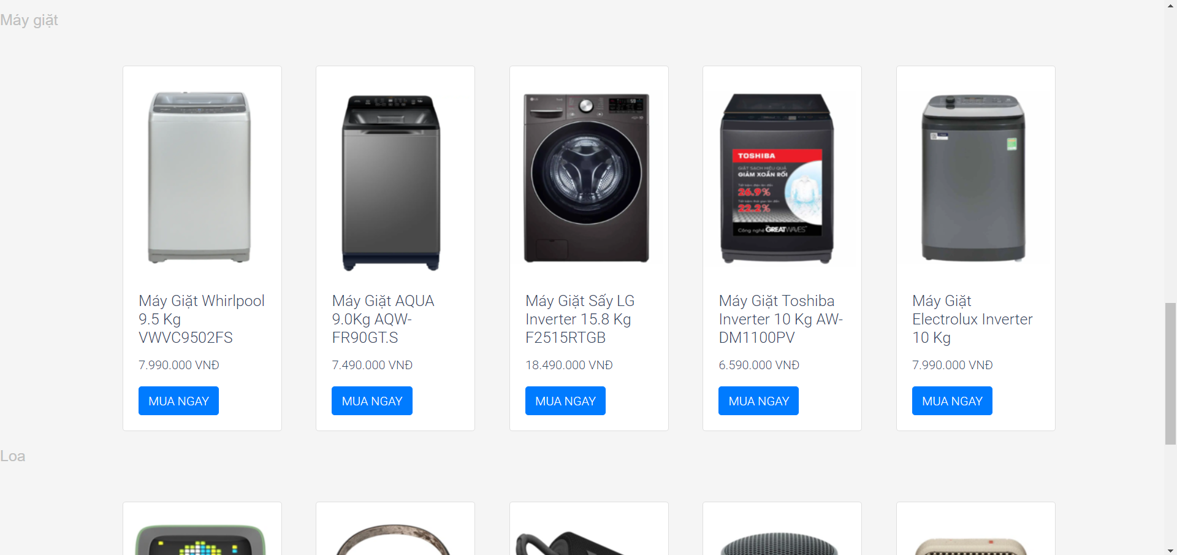
CHƯƠNG 3: HIỆN THỰC HÓA NGHIÊN CỨU
3.3 Thiết kế trang quản trị cho website
Các sản phẩm được trình bày trên website

Slide 20
CHƯƠNG 4: KẾT QUẢ NGHIÊN CỨU
TRANG QUẢN TRỊ
TRANG GIAO DIỆN
Thiết kế thành công trang quản trị .Các chức năng này giúp cho người quản trị có thể thêm cập nhật sản phẩm hoặc xóa nó đi, đều này giúp cho người quản trị dễ dàng theo dõi và quản lý các sản phẩm có mặt trên trang web hiện tại.
Điều chỉnh cơ sở dữ liệu để giảm thiểu độ trễ trong truy vấn và tăng tốc độ truy cập dữ liệu.
Chức năng hiển thị, thêm và cập nhật sản phẩm: Thiết kế giao diện dành cho người quản trị dễ sử dụng, giúp người quản trị dễ dàng tương tác với trang web và quản lý sản phẩm dễ dàng hơn.
•Thiết kế thành công trang người dùng: Xây dựng thành công một trang web cho người dùng với giao diện đơn giản, dễ tiếp cận với bất cứ người dùng nào.

Slide 21
CHƯƠNG 5: KẾT LUẬN VÀ HƯỚNG PHÁT TRIỂN
KẾT QUẢ ĐẠT ĐƯỢC
Hiểu rõ hơn về những công cụ để sử dụng xây dựng và tạo nên 1 trang website: Visual Studio Code và MySQL.
Tìm hiểu sâu hơn RESTful API cùng với các ngôn ngữ là HTML, CSS, JS và môi trường NodeJS.
Giao diện website đơn giản và thân thiện cho người dùng dễ sử dụng.
Hiểu thêm được về thị trường thương mại điện tử và những nhu cầu thiết yếu của người tiêu dùng.

Slide 22
CHƯƠNG 5: KẾT LUẬN VÀ HƯỚNG PHÁT TRIỂN
HƯỚNG PHÁT TRIỂN
Sẽ cập nhật thêm phần đăng ký và đăng nhập cho người dùng.
Tạo ra mục thanh toán cho khách hàng
Kết nối được thêm nhiều cơ sở dữ liệu để trang web được mở rộng hơn.
Chỉnh sửa giao diện và thêm một số chức năng khác cho website.

Slide 23


HE
EN

